Slide 1
Актуальность
Физиологических оснований для обучения нет. стремлением как можно лучше подготовить детей к трудностям начальной школы, воспитатели действовать вопреки природосообразности, вопреки здравому смыслу.
Родители дошкольников, казалось бы, первыми должны были забить тревогу, но как раз они-то наиболее активно поддерживают и приветствуют заимствованный из школы «серьезный» стиль работы, видя в нем долгожданную подготовку ребенка к предстоящим трудностям…..

Slide 2
[от греч. technē — искусство и logos — учение].
Социо - игровая технология
совокупность методов, процессов и материалов, используемых в какой-либо отрасли деятельности, а также научное описание способов

Slide 3
Социо-игровая педагогика
Впервые в педагогику термин ввел известный психолог Евгений Евгеньевич Шулешко (1938-2006) в 1988г «Социо-игровой стиль в педагогике».
педагог-новатор московской школы Лидия Константиновна Филякиной
театральные педагоги Александра Петровна Ершова и Вячеслав Михайлович Букатов.
Создавали для школы, обучение чтению и грамоте

Slide 4
история
гуманистическое направлений в театральной педагогике ( Общение, действенная выраженность, мизансцена)
педагогики сотрудничества, которая уходит корнями в народную педагогику, разработки Александра Нила («Саммерхилл — воспитание свободой»)
В герменевтике – науке о понимании
ДРАМОГЕРМЕНЕВТИКА

Slide 5
основа
общение детей между собой, со взрослым
Движение микрогруппы
Вариативность

Slide 6
Другие правила технологии
ДВИЖЕНИЕ
Микрогруппы
Мизонсцены
Отсутствие воспитателя судьи, воспитатель советчик
Отсутствие conct дидактической цели
За «133 зайцами»погонишься одного да поймаешь.
«Все течет все меняется», - Гераклит. «….дважды в одну и туже реку войти невозможно»
Все имеют права на ошибку
Возможность демонстрировать свои умения друг другу.
Решение общего замысла

Slide 7
Основные этапы введения с-и технологии в практику деятельности в группе
2мл. – сред. гр. деление на пары разными способами на зрительном материале, учить соблюдать тишину, находить место для себя, взаимодействовать друг с другом, договариваться, выходить по очереди отвечать, прямая помощь взрослого;
старшая группа – делимся разными способами на 3, 5, 4 – учимся выбирать посыльного (капитана), место находят быстро, самый шумный этап внедрения технологии, педагог постепенно «уходит в тень», вариативность заданий увеличивается;
подготовительная группа – дошкольники самостоятельно выполняют задания, проверяют друг у друга, взрослый только направляет, дает основную линию движения.

Slide 8
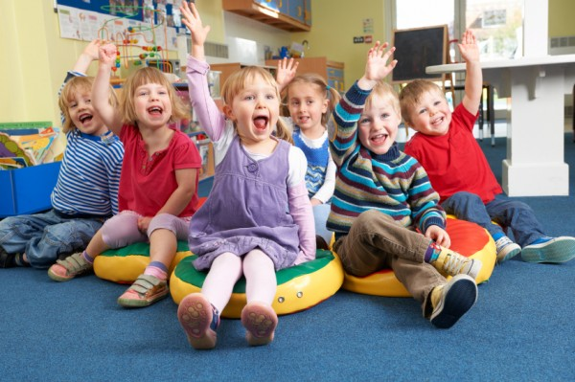
Деление на группы
Виды:
1. Случайным образом
2. По желанию
3. По определенному признаку
4. По выбору педагога
( слабые - сильные дети,
темп работы)

Slide 9

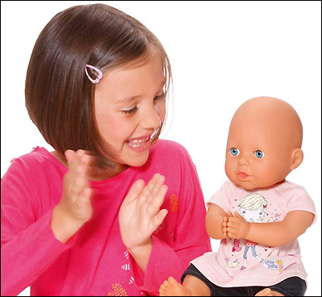
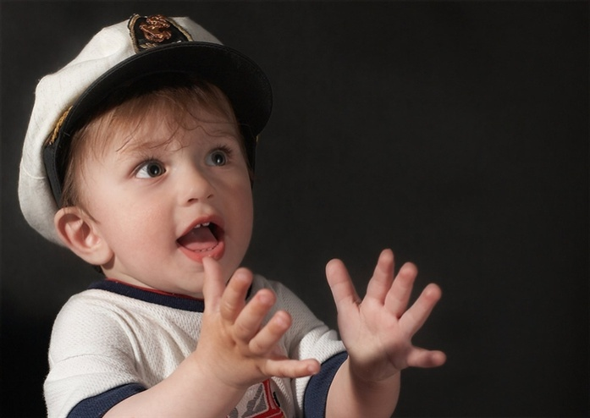
По хлопкам

Slide 10

Деление на группы
СЛУЧАЙНЫМ ОБРАЗОМ

Slide 11
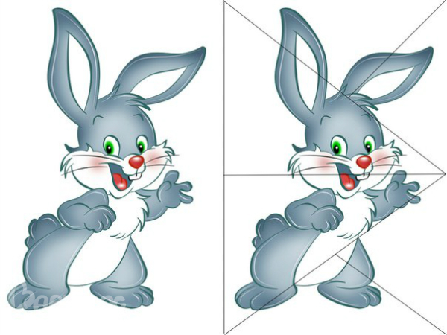
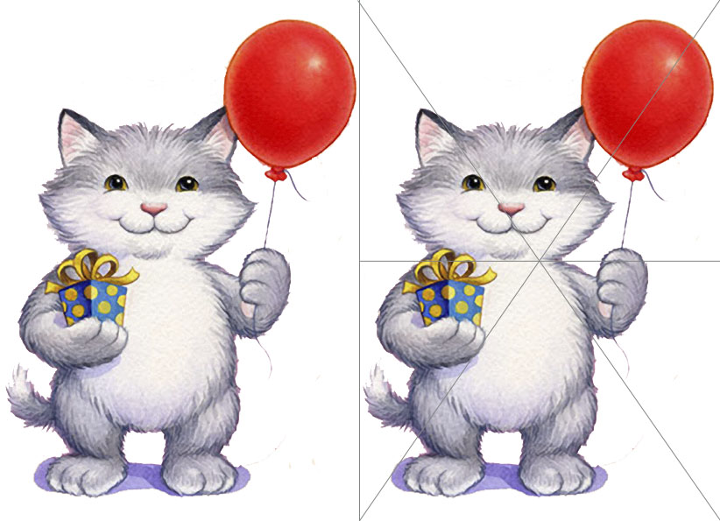
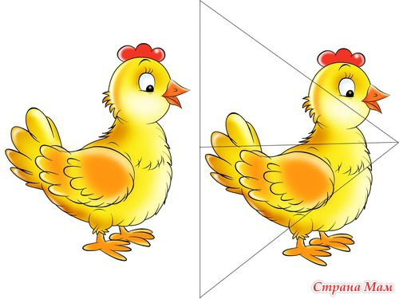
Разрезная картинка

Slide 12

Деление на пары
«НИТИ»

Slide 13
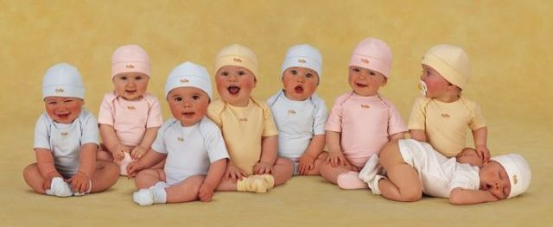
Деление на группы:
По определенному признаку

Slide 14
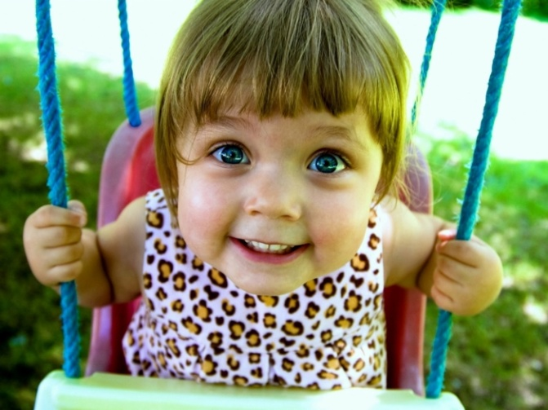

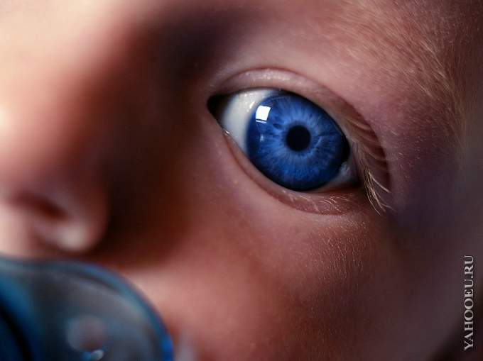
Найди друга
(по цвету волос, глаз, одежды; длина волос, по месяцу рождения)

Slide 15
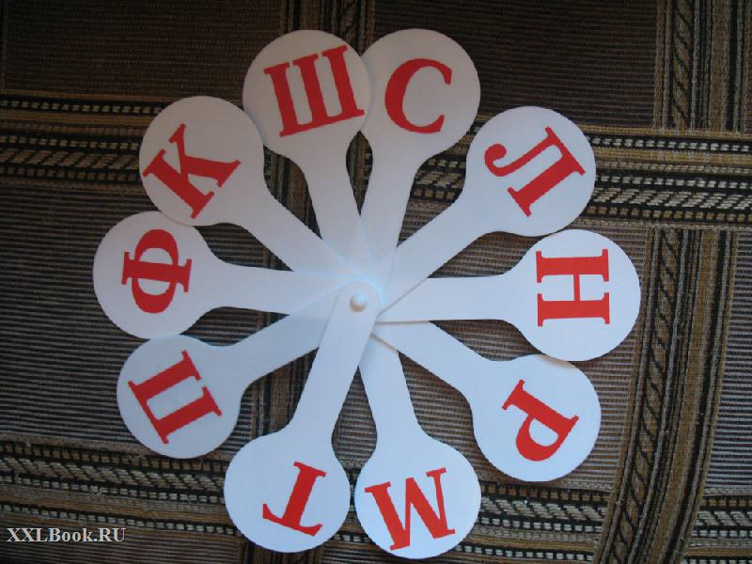
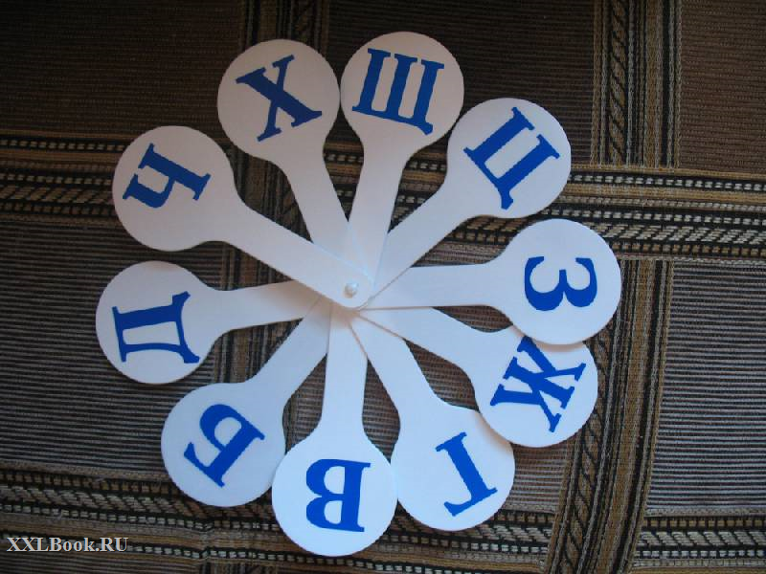
По первым буквам имени (согласный, несогласный)

Slide 16
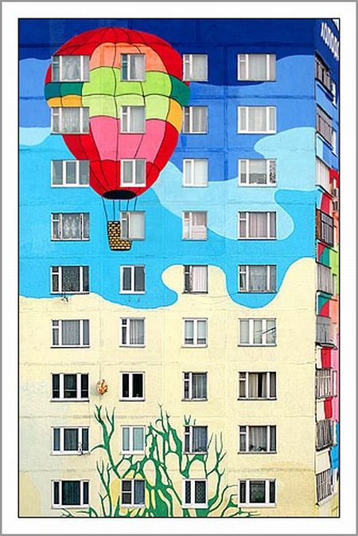
На каком этаже живешь?

Slide 17
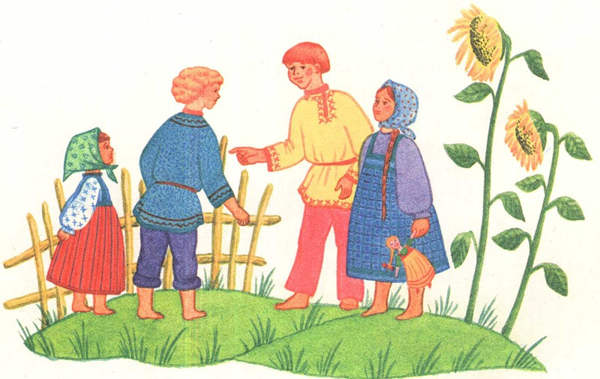
По считалочке

Slide 18
Классификация игр
Игры для рабочего настроя: «Приветствие по букве», «Встань по пальцам», Испорченный телефон», «Замри-запомни, повтори, оживи»
Игры-разминки (разрядки): «Воробьи – вороны», «Клубок», «Хороводы», «Откуда и куда», «На пять органов чувств».
Игры социо-игрового приобщения к делу:
«Превращение предмета», «Шумы».
Игры творческого самоутверждения: «Превращение комнаты», «Фраза с заданными словами»
Игры вольные (на воле): «Жмурки», «День наступает- все оживает, ночь наступает -все замирает»

